Slide 1
Solutions de remédiation : clôture de compte / Mobilité Bancaire Sortante
Marketing BDD
Le client a effectué une demande de mobilité bancaire sortante avec clôture du compte 04 détenu en CEGEE
Il détient d’autres produits actuellement rattachés au 04
Janvier 2023

Slide 2

Quelques bonnes pratiques sont utiles avant de procéder à la clôture d’un compte de dépôt. (1/2)
Clôturer un compte de dépôt dans le cadre de la Mobilité bancaire Sortante obéit aux procédures identiques à la clôture d’un compte de dépôt demandée par le client sans mandat de mobilité bancaire sortante.
La détention de produits liés au compte de dépôt au moment du traitement de la clôture ne sont pas des arguments d’opposition à la bonne fin de clôture de compte.
Nous devons mettre tous les moyens en œuvre pour aboutir à la clôture du compte ou, le cas échéant et en accord avec le client, le faire renoncer à sa demande de clôture. Il conviendra, dans ce cas, de le notifier dans l’outil de mobilité bancaire sortante et d’archiver dans Classeur Client – collecte manuelle – avenant Domilis, le bordereau de renonciation à la clôture de compte AGIL BAN006 – MOBILITE BANCAIRE SORTANTE – MODELE CLIENT - DEMANDE MAINTIEN COMPTE
Seuls les produits suivants sont des éléments bloquants :
  Compte en irrégularité
  Prêt Immobilier​ si le client refuse la modification du compte de prélèvement
  Parts Sociales​
  Compte Titres Ordinaire
  Coffre-Fort Physique ​
Si le client décide de conserver un de ces produits en CEGEE, alors le compte de dépôt restera ouvert.
Dans tous les autres cas, nous devons procéder à la clôture du compte de dépôt après avoir remédier aux situations comme décrit dans ce support.

Slide 3
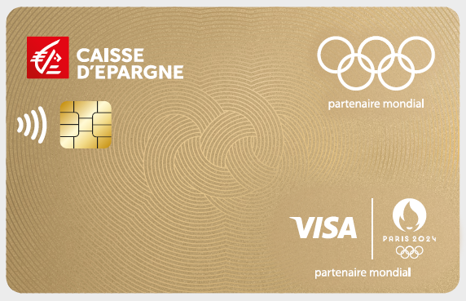
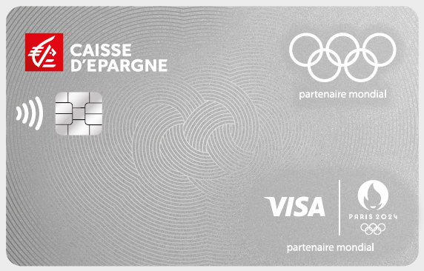
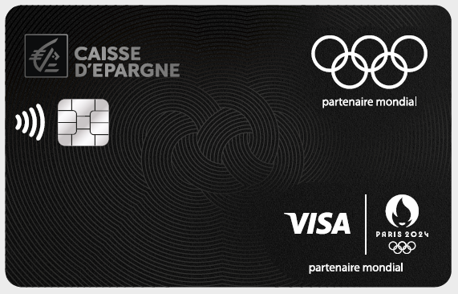

Quelques bonnes pratiques sont utiles avant de procéder à la clôture d’un compte de dépôt. (2/2)
Pour les clients détenteurs d’Instruments de Paiements, la bonne pratique est de les récupérer pour destruction en nos locaux.
Le cas échéant, il est accepté de clôturer le compte sans récupération physique de ses IP.
Nous vous préconisons dans ce cas de :
  Enregistrer une opposition 0814 – Blocage cartes du compte
  Clôturer la (les) carte(s) bancaire(s) via un changement d’offre (si présence d’une offre forfaitaire) ou en direct (si hors offre)
  Clôturer le compte de dépôt à J+2 de cette précédente action.
Ainsi nous nous prémunissons des paiements cartes qui pourraient se présenter dans le MAD sur un compte que nous venons de clôturer et dont nous avons déjà envoyé les fonds.
Retrouvez le RIB du client, nécessaire au virement du solde restant sur le compte de dépôt dans l’outil de mobilité bancaire sortante : MySys « Gérer la mobilité bancaire - banque de départ – Information sur compte ».

Slide 4
Le client détient un Crédit Immobilier
Le client détient un Crédit consommation et/ou Crédit Renouvelable
Le client détient un contrat IARD
Le client détient un contrat de Prévoyance
Le client détient un PEL
Le client détient une assurance vie
Le client détient des Parts Sociales
Le client détient un Compte Titres Ordinaire
Le client détient un Compte A Terme
Le client détient un Coffre Fort physique
Le client détient un Coffre Fort Numérique
Le client détient un Compte en situation irrégulière
Les solutions face à des messages d’erreur courant

Slide 5
Solutions de remédiation : clôture de compte / Mobilité Bancaire Sortante
Le client détient un crédit immobilier
Le client détient un prêt immobilier en CEGEE et les échéances sont prélevées sur le compte, objet de la demande de clôture.
Traitement en agence si le nouveau compte de prélèvement reste un compte CEGEE :
  Compléter et numériser dans le DNC (Dossier Numérique Crédit accessible via Classeur Client (0283) onglet Crédit DNC Part), l'imprimé AGIL CRP629
  Double cliquer sur la ligne du prêt / Données Financières / Liste des payeurs / Modifier les payeurs / sélectionner le compte souhaité dans la liste des compte.
  Cocher "Appliquer cette modification au payeur de secours" et valider.
Traitement par le Back Office si le nouveau compte de prélèvement est un compte externe :
  Transmettre l'imprimé AGIL CRP629, le RIB et le mandat de prélèvement (imprimé AGIL MOP019 signé des clients) par mail : CEGEE-B-VIE-DU-CREDIT-PART
Tarification 2023 : 28,50 € par ligne de crédit.

Slide 6
Solutions de remédiation : clôture de compte / Mobilité Bancaire Sortante
Le client détient un crédit consommation ou réserve Izicarte en cours
Les prélèvements d’échéances de crédit consommation et de crédit renouvelable sont inclus dans l’information automatique entre établissements financiers lors de la souscription d’un mandat de Mobilité Bancaire.
Toutefois, il est souvent constaté qu’une action manuelle est nécessaire pour permettre le bon enregistrement des coordonnées bancaires auprès de BPCE Financement.
Si, à la consultation du crédit, vous constatez que le numéro de compte est toujours celui détenu en CEGEE, objet de la demande de clôture, il convient de :
  Envoyer le nouveau RIB du client par mail à financement-sav.creditce@bpce.fr en indiquant dans votre mail :
    Numéro de crédit FFI… ,
    Nom, Prénom et date de naissance du client.
  Ou demander à votre client de faire le nécessaire auprès de BPCE Financement en envoyant son RIB par courrier postal à :
    BPCE Financement
    Centre de relation clientèle
    TSA 38001
    59781 Lille Cedex 9
ATTENTION, une seule exception : si la réserve Izicarte n’est pas utilisée, vous pouvez procéder à la clôture du compte de dépôt dans l’immédiat.

Slide 7
Solutions de remédiation : clôture de compte / Mobilité Bancaire Sortante
Le client détient un contrat d’assurance IARD
Le client est titulaire d’un contrat IARD (Auto, MRH, 2 Roues, GAV, PJ, Santé, Sécur média, etc…)
Les prélèvements des cotisations sont inclus dans l’information automatique entre établissements financiers lors de la souscription d’un mandat de Mobilité Bancaire.
BPCE Assurances s’occupe automatiquement du changement de coordonnées bancaires et se charge de faire signer un mandat de prélèvement au client.
Vous n’avez pas d’action à engager, les cotisations seront prélevées sur le nouveau compte du client.
Remarque : si le client détient une assurance prévoyance, les prélèvements des cotisations ne sont pas inclus dans l’information automatique. Il convient de mettre en place le nouveau prélèvement vers l’assurance prévoyance (cf slide 8).

Slide 8
Solutions de remédiation : clôture de compte / Mobilité Bancaire Sortante
Le client détient un contrat de Prévoyance
Le client détient un contrat de Prévoyance en CEGEE dont la cotisation est réglée par le compte objet de la demande de clôture.
Pour modifier les coordonnées bancaires des contrats de Prévoyance, double cliquer sur le contrat concerné.
A partir de la Synthèse Client :
  Double cliquer sur le contrat ou faire la transaction Vendre et gérer un contrat Prévoyance [0451].
Pour SECUR'Urgence et Famille
  Choisir Avenants / Autre dans Acte de gestion
  Menu Opérations sur un contrat de MyAssur
  Cliquer sur le lien Changement domiciliation bancaire
  Accepter la redirection vers WebAssur
Transmettre l'avenant signé à l’assureur avec un IBAN
Pour GU / GF
  Choisir Avenants / Autre dans Acte de gestion
  Cliquer dans Avenant changement de compte
  Renseigner les nouvelles coordonnées bancaires et Valider
Transmettre l'avenant signé à l’assureur avec un IBAN

Slide 9
Solutions de remédiation : clôture de compte / Mobilité Bancaire Sortante
Le client détient un Plan Epargne Logement
Le client détient un PEL en CEGEE alimenté régulièrement par le compte objet de la demande de clôture.
Vous devez procéder à la mise en place d'un échéancier de prélèvement externe, celle-ci s'effectue en 2 temps :
Info + : si le client détient un Quadreto et si en plus de ses versements automatiques issu du CAT, il souhaite réaliser des versements par prélèvement externe, saisir le canal PTU lors de la création du mandat puis saisir l'échéancier via la transaction 0297 Prélèvements SEPA - Services créanciers en indiquant la date de fin échéancier = date d’échéance du Quadreto.
1. Création du mandat :
  A partir du PEL, transaction 0297 Prélèvements SEPA - Services créanciers
  Vérifier la présence du Tiers créancier (le créer si inexistant) :
    créer le service Tiers Créancier (= utiliser l'ICS de la Caisse d'Épargne)
    Dans le totem sélectionner Gestion des mandats et saisie d'un prélèvement
    Cliquer sur Création mandat, sélectionner PEL dans la rubrique canal
    Editer et faire signer le mandat par le débiteur
2. Création de l'échéancier externe :
  A partir du PEL transaction 0501 Avenant
  Cliquer sur choix du compte externe afin de rapatrier les données du mandat
  Editer et faire signer l'avenant au client
  Collecter et numériser les documents contractuels
    Conditions particulières : Collecte manuelle / Services Divers / Convention Tiers créancier
    L'échéancier + le mandat : Collecte Manuelle / Services Divers / Création prélèvement externe / sélectionner le client bancaire / saisie libre : renseigner le compte bénéficiaire du prélèvement

Slide 10
Solutions de remédiation : clôture de compte / Mobilité Bancaire Sortante
Le client détient un contrat d’Assurance Vie
Le client détient une Assurance Vie en CEGEE alimentée régulièrement par le compte objet de la demande de clôture.
Pour modifier les coordonnées bancaires des contrats d'Assurances Vie, double cliquer sur le contrat concerné.
A partir de la Synthèse Client :
  Faire la transaction Vendre et gérer un contrat d’Assurance Vie [0452]
  Avenants / Autre
Remarque : si le client clôture son 04, son contrat d’assurance-vie ne sera pas clôturé. En revanche les opérations de gestion (versement, rachat) devront se faire obligatoirement en agence en mode dégradé. Il sera nécessaire d’ouvrir un compte support épargne quand le client sollicitera une opération sur son contrat d’assurance vie.
  Pour un contrat BPCE Vie
  Choix du canal de contact + Choix du RIB actuel
  Onglet Avenant « changement de mode de gestion + arbitrage complémentaire + versement complémentaire + versement programmé »
  Direction vers Webassur, y suivre les instructions
  Pour un contrat CNP
  Choix du contrat concerné par la demande
  Modification coordonnées bancaires + Continuer
  Choix Autre établissement
  Saisie du RIB externe
  Validation

Slide 11
Solutions de remédiation : clôture de compte / Mobilité Bancaire Sortante
Le client détient des Parts Sociales (PSO)
Le client détient des Parts Sociales, rattachées à son compte de dépôt pour les opérations de versements (réguliers ou ponctuels) et de rachats.
Attention techniquement et réglementairement il est impossible de conserver ses PSO si le client ne conserve pas son 04.
Si le client ne détient que des PSO et son compte de rattachement, alors il perd la qualité de sociétaire et un rachat dérogatoire devra être effectué, selon le process habituel.
Si le client détient d’autres produits que les PSO et son compte de rattachement (Livret A, assurance-vie, IARD, etc), et qu’il souhaite tout de même clôturer son 04, il convient de faire part de sa demande à la Task Force dédiée à la Mobilité Bancaire Réglementée Sortante : cegee-b-mob-banc-sort@cegee.caisse-epargne.fr
  Utiliser le modèle de mail « BDD Part/Pro Mobilité bancaire Sortante - Task Force »
  Mettre en surbrillance « maintenir la clôture du compte »
  La Task Force prendra en charge le dossier et procédera au rachat des Parts Sociales
  L’agence procèdera à la clôture du compte de dépôt dès le versement des PSO
  Le rachat des PSO entraine la perte du droit à intérêts pour l'exercice en cours pour les PSO remboursées.

Slide 12
Solutions de remédiation : clôture de compte / Mobilité Bancaire Sortante
Le client détient un Compte Titres Ordinaire (CTO)
Le client détient un Compte Titres Ordinaire, rattaché à son compte courant pour les opérations régulières et ponctuelles.
Si il souhaite conserver son placement, il devra maintenir son compte courant ouvert (éventuellement transformé en CDD support épargne) et l’alimenter pour les opérations associées (abonnements, versements, retraits et frais de tenue de compte annuel).
Il peut également changer le compte rattaché, sous réserve que le nouveau compte soit un compte de dépôt/courant en CEGEE (04 ou 08)
  Sélectionner le Compte-Titres Ordinaire (CTO)
  Faire 0501- OFFRE/PRODUIT- Avenant
  Sur l'écran Compétence financière, cliquer sur Continuer si le QCF/QR est à jour sinon le mettre à jour
  Sélectionner le nouveau compte dans Compte numéraire (seul un compte de dépôt/courant (04 ou 08) peut être support d'un CTO)
  Cliquer sur Valider la proposition
S’il souhaite clôturer son compte de dépôt il sera nécessaire
  soit de procéder à la clôture du CTO avec l’incidence fiscale attachée et le risque de moins-value associée
  soit de transférer le CTO dans un autre établissement (selon tarification en vigueur)

Slide 13
Solutions de remédiation : clôture de compte / Mobilité Bancaire Sortante
Le client détient un Compte A Terme (CAT)
Le client détient un Compte A Terme, rattaché à son compte de dépôt pour effectuer les opérations régulières, le rachat anticipé ou à terme.
S’il s’agit d’un Solution Libre Revenu et que le client souhaite conserver son placement, vous pouvez modifier les versements réguliers via la transaction « Gérer les virements d’un client » 0197.
S’il s’agit d’un Compte A Terme classique, aucune opération n’est à réaliser.
Vous pouvez ensuite procéder à la clôture du compte de dépôt.
A l’échéance de son placement ou en cas de rachat anticipé, il sera nécessaire d’ouvrir un compte support épargne pour percevoir son placement final.

Slide 14
Solutions de remédiation : clôture de compte / Mobilité Bancaire Sortante
Le client détient un coffre fort physique
Le client est locataire d’un coffre fort physique, sa location est payée annuellement.
La cotisation doit être prélevée sur un compte CEGEE. Si le client souhaite conserver son coffre fort, il devra maintenir son compte de dépôt ouvert et l’alimenter pour le prélèvement de la tarification.
S’il souhaite clôturer son compte de dépôt, il sera nécessaire de procéder à la clôture du coffre fort.
Les 10 étapes à suivre pour la clôture du coffre fort :
Info + : En cas de décès, après réception de l’acte de décès, l’agence doit se renseigner auprès de sa Solutions.
Le mandataire ne peut pas résilier le Contrat de location de Coffre-fort, sauf à y avoir été expressément autorisé dans les Conditions Particulières ou l’acte de procuration.
  Contrôler l'identité et la capacité du demandeur
  Informer le client de la tarification associée
  Fiabiliser les données clients dans MySys
  Si existence d'échéances impayées, approvisionner le compte de prélèvement du montant de l'impayé
  Editer et faire signer le bordereau de visite
  Accompagner le client pour libérer le coffre et vous assurer qu'il est bien vide
  Rembourser le dépôt de garantie le cas échéant
  Saisir la clôture dans l'onglet Service 0602 Services-Clôtures et faire signer la résiliation
  Scanner les pièces justificatives et contractuelles dans Classeur Client
  Ranger la clef du coffre libéré à l'emplacement prévu

Slide 15
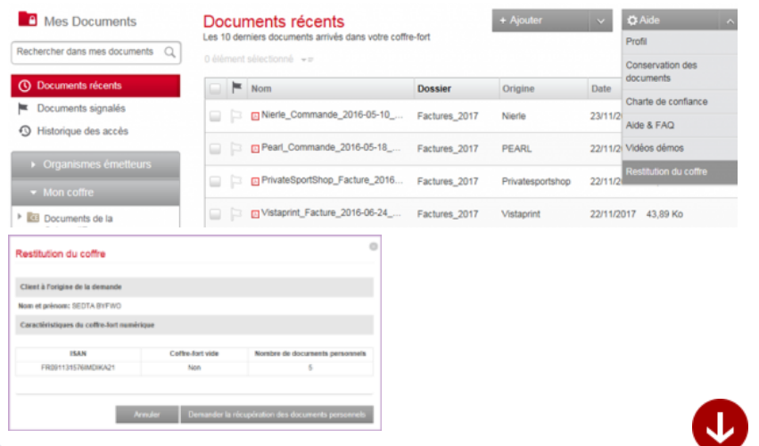


Solutions de remédiation : clôture de compte / Mobilité Bancaire Sortante
Le client détient un Coffre Fort Numérique (CFN)
Le client détient un Coffre Fort Numérique, sa cotisation est payée mensuellement.
Si il souhaite le conserver, il devra maintenir son compte de dépôt ouvert et l’alimenter pour le prélèvement de la tarification.
S’il souhaite clôturer son compte de dépôt il sera nécessaire de procéder à la clôture du CFN.
Pour clôturer le service, faire un avenant sur le compte support (ou clôturer le service en amont si le CFN est hors offre).
  Faire la transaction Offre / Produit - Avenant 0501
  Dans le panier se positionner sur la ligne Coffre-Fort Numérique
  Cliquer sur l'icône de suppression puis sur Continuer
  Vérifier l'offre et Valider la proposition
  Cliquer Signer pour faire signer le client
La résiliation du Coffre-Fort Numérique entraîne automatiquement la perte des documents hébergés. Le client doit donc préalablement demander la restitution de ses documents à partir de son CFN (Aide / Restitution du coffre). A J+1 le client reçoit un fichier zippé contenant ses documents personnels ainsi que ses documents bancaires : fichier disponible uniquement pendant 7 jours.
Le mois engagé sera tarifié à la clôture, au prorata entre la date anniversaire de facturation et la date de clôture du contrat.
Cliquez pour agrandir

Slide 16
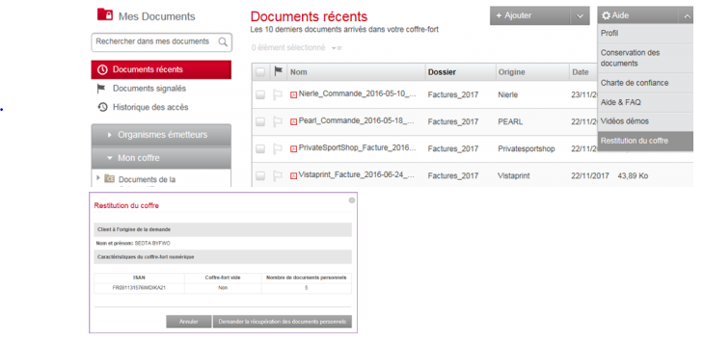

Slide 17
Solutions de remédiation : clôture de compte / Mobilité Bancaire Sortante
Le client présente un compte irrégulier
Le compte du client est en situation irrégulière au jour de la clôture :
  Solde débiteur,
  Mouvement MAD est présent
  Blocage provision est en cours
  Saisie ATD – OTD est en cours
  Paiements en Débit Différé sont en instance
  …
Le client doit régulariser la (ou les) situation(s) irrégulière(s) pour donner bonne fin à sa demande de clôture de compte.

Slide 18
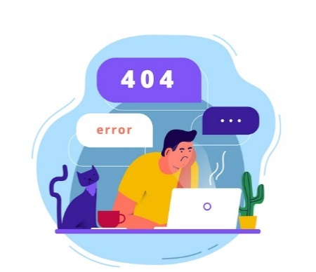
Retrouvez quelques solutions face à des oppositions et messages d’erreur que vous pouvez rencontrer.
Opposition 0830 « encadrement personne vulnérable », prenez attache avec le promoteur risques et conformité de votre région
Opposition 0103 « contentieux » : faites une demande de levée à cegee-l-amiable-part@cegee.caisse-epargne.fr, ATTENTION, la clôture du compte de dépôt devra être traitée le jour de la levée d’opposition par le service contentieux ; le cas échéant, l’opposition est remise en place le lendemain.
Messages d’erreur
« BQD » : signifie que l’accès internet du compte professionnel est rattaché au compte objet de la clôture.
  Réalisez un avenant DEI depuis le compte pro pour rattacher le 08 au lieu du 04
« Chéquier en fabrication » :
  Faites la transaction 0120 « Gérer chéquier », inscrire les numéros de chèques non émis + n° de compte + EDS. Puis transaction 1001 « Chéquier client » - destruction exceptionnelle
« RMP » → Relevé Multi Produit : le compte à clôturer est le compte de prélèvement du RMP
  Saisissez 0521 « RMP gestion » dans autres applications (hors synthèse client) pour choisir un autre compte de prélèvement

